Slide 1


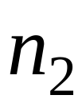

光反射与折射时的偏振
空气
入射面 入射光线和法线所成的平面 .
玻璃
反射光 部分偏振光，垂直于入射面的振动大于平行于入射面的振动 .

Slide 2
折射光 部分偏振光，平行于入射面的振动大于垂直于入射面的振动 .
理论和实验证明：反射光的偏振化程度与入射角有关 .

Slide 3

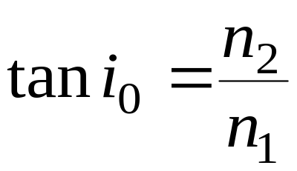
布儒斯特定律
（1815年）
空气
当 时，
玻璃
反射光为完全偏振光，且振动面垂直入射面，折射光为部分偏振光．

Slide 4
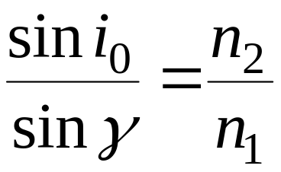
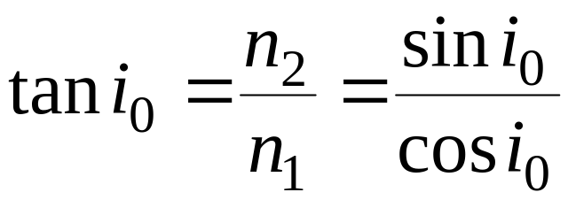
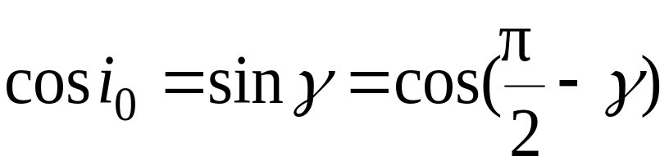
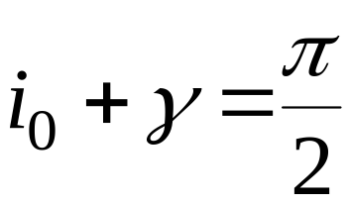
讨论
(1)反射光和折射光互相垂直 .

Slide 5



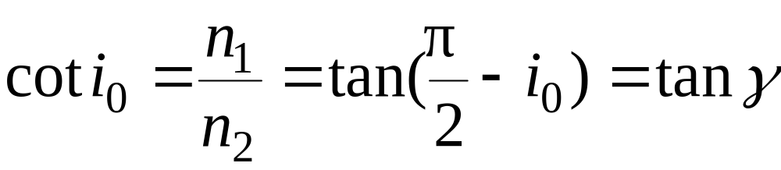
玻璃
玻璃
(2)根据光的可逆性，当入射光以 角从 介质入射于界面时，此 角即为布儒斯特角 .

Slide 6

注意
对于一般的光学玻璃 , 反射光的强度约占入射光强度的7.5% , 大部分光将透过玻璃.
利用玻璃片堆产生线偏振光

Slide 7


讨论
讨论光线的反射和折射(起偏角 )

Slide 8
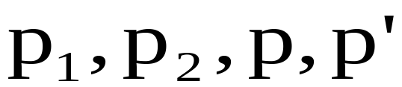








讨论 如图的装置 为偏振片，问下列四种情况，屏上有无干涉条纹？
偏振化方向

Slide 9
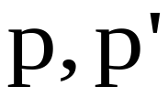
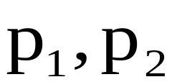
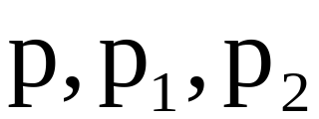
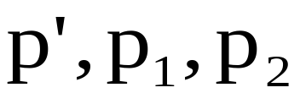
(1)去掉 保留
无（两振动互相垂直）
(2)去掉 保留
无（两振动互相垂直）
(3)去掉 保留
无（无恒定相位差）
(4) 都保留
有

Slide 10


例 一自然光自空气射向一块平板玻璃，入射角为布儒斯特角 ,问在界面 2 的反射光是什么光？
空气
1
玻璃
2

Slide 11
注意：一次起偏垂直入射面的振动仅很小部分被反射，所以反射偏振光很弱 .
一般应用玻璃片堆产生偏振光.
空气
1
玻璃
2

Slide 12

补充作业：
用波长 为500nm的平行光垂直照射在折射率为n=1.33的劈尖薄膜上，观察反射光的等厚干涉条纹，从劈尖的棱算起，第5条明纹中心对应的膜厚度是多少？
设光栅平面和透镜都与屏幕平行，在平面透射光栅上每厘米有5000条刻痕，用它来观察钠黄光 =589nm的光谱线。当光线垂直入射到光栅上时，能看到的光谱线的最高级数km时多少？能看到多少条谱线？

Slide 13
一双缝装置有一个缝被折射率为1.60的薄玻璃片所遮盖，在玻璃片插入后，屏上原来的中央极大所在点现变为第六级明文中心，假定入射光波长 =550nm，求玻璃片厚度d是多少？
波长为680nm的平行光照射到L=12cm长的两块玻璃上，两块玻璃的一边相互接触，另一边被厚度为D=0.048mm的纸片隔开，试问在这12cm长度内会呈现多少条暗条纹？

Slide 14
一束白光垂直入射到一个每毫米有500条刻痕的光栅上，求
（1）光栅常数为多少？
（2）波长为440nm的第三级光谱线，将与波长为多少的第二级光谱线重合？
在平静的水面上漂浮着一层厚度均匀的薄油膜，假设油膜厚度为d=500nm,当太阳在头顶正上方时，试求（1）分别在薄膜上下表面垂直反射的两束光的光程差。（2）在水面正上方的人看见反射光中包含那些波长的光（已知空气折射率为n1=1,油的折射率n2=1.2,水的折射率n3=1.3,太阳光的波长范围：400nm-760nm

Slide 15
选择进入下一节：
11-9 光的偏振性 马吕斯定律
11-10 反射光和折射光的偏振
11-11 双折射
*11-12 偏振光的干涉
*11-14 几何光学
END

